Slide 1
روز شمار هفته سلامت(9تا 15)اردیبهشت جمعیت جوان سرمایه و ثروت کشور سلامت برای همه با پزشکی خانواده
شنبه 9 اردیبهشت: پزشکی خانواده، پوشش همگانی سلامت
یکشنبه 10 اردیبهشت: جوانی جمعیت و سالمندی سالم
دوشنبه 11 اردیبهشت: دسترسی عادلانه به سلامت
سه شنبه 12 اردیبهشت: جامعه سالم و رشد تولید چهارشنبه 13 اردیبهشت: اقتصاد خانواده و پزشکی خانواده پنجشنبه 14 اردیبهشت: سلامت و رسانه جمعه 15 اردیبهشت: پزشکی خانواده و سبک زندگی سالم
واحد آموزش و سلامت بیمار

Slide 2
روز شمار هفته سلامت(9تا 15)اردیبهشت جمعیت جوان سرمایه و ثروت کشور سلامت برای همه با پزشکی خانواده
شنبه 9 اردیبهشت: پزشکی خانواده، پوشش همگانی سلامت
پزشکی خانواده راهکاری عادلانه گسترده و اثر بخش در ارتقای سلامت جامعه
1-پزشکی خانواده و ارتقا سلامت
آموزش سلامت
مادران باردار
سفیران سلامت
کودک سالم
2-پزشکی خانواده و اثر بخشی اقدامات
کنترل دیابت
کنترل فشار
غربارگری سرطان
سلامت روان
3-پزشک خانواده و اجتماعی سازی سلامت
عوامل اجتماعی موثر بر سلامت
نقش رسانه در سلامت
سواد سلامت
اصول اساسی اخلاقحرفه ای در خدمات پزشکی خانواده
واحد آموزش و سلامت بیمار

Slide 3
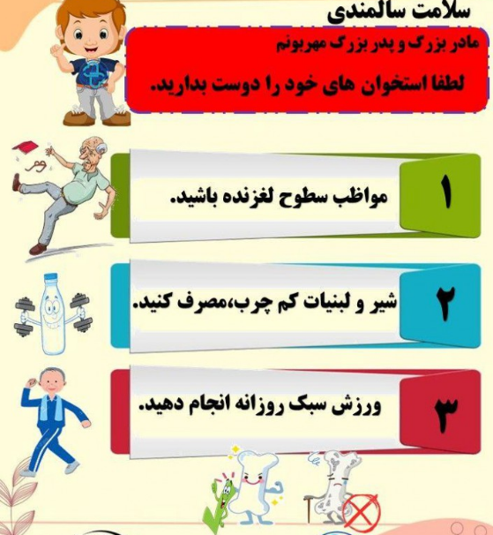
روز شمار هفته سلامت(9تا 15)اردیبهشت جمعیت جوان سرمایه و ثروت کشور سلامت برای همه با پزشکی خانواده
یکشنبه 10 اردیبهشت: جوانی جمعیت و سالمندی سالم
واحد آموزش و سلامت بیمار
افزایش جمعیت جوان با نشاط و سالم سرمایه ای برای آینده

Slide 4
روز شمار هفته سلامت(9تا 15)اردیبهشت جمعیت جوان سرمایه و ثروت کشور سلامت برای همه با پزشکی خانواده
دوشنبه 11 اردیبهشت: دسترسی عادلانه به سلامت
واحد آموزش و سلامت بیمار

Slide 5
روز شمار هفته سلامت(9تا 15)اردیبهشت جمعیت جوان سرمایه و ثروت کشور سلامت برای همه با پزشکی خانواده
سه شنبه 12 اردیبهشت: جامعه سالم و رشد تولید
خانواده سالم =جامعه سالم
واحد آموزش و سلامت بیمار

Slide 6
روز شمار هفته سلامت(9تا 15)اردیبهشت جمعیت جوان سرمایه و ثروت کشور سلامت برای همه با پزشکی خانواده
چهارشنبه 13 اردیبهشت: اقتصاد خانواده و پزشکی خانواده
واحد آموزش و سلامت بیمار

Slide 7
روز شمار هفته سلامت(9تا 15)اردیبهشت جمعیت جوان سرمایه و ثروت کشور سلامت برای همه با پزشکی خانواده
پنجشنبه 14 اردیبهشت: سلامت و رسانه
واحد آموزش و سلامت بیمار

Slide 8
روز شمار هفته سلامت(9تا 15)اردیبهشت جمعیت جوان سرمایه و ثروت کشور سلامت برای همه با پزشکی خانواده
جمعه 15 اردیبهشت: پزشکی خانواده و سبک زندگی سالم
واحد آموزش و سلامت بیمار

Slide 9
روز شمار هفته سلامت(9تا 15)اردیبهشت جمعیت جوان سرمایه و ثروت کشور سلامت برای همه با پزشکی خانواده
واحد آموزش و سلامت بیمار

